Slide 1
Databázový procesor

Slide 2
Co je to databázový procesor?
nástroj pro správu velkého objemu dat
jednotlivé akce jsou zde dopředu obecně naprogramovány a vedeny pod pojmem moduly: Tabulka, Dotazy, Formuláře, Sestavy a další.

Slide 3
Databázové procesory
Microsoft Access
Microsoft Visual FoxPro
FireBird
Oracle Database

Slide 4
Microsoft Access
program umožňuje uživateli vytvářet databáze dle vlastních požadavků
databáze se skládá z tabulek, formulářů, dotazu, maker, sestav a modulů. Přičemž každá tato část obsahuje návrhovou a vytvořenou podobu.
nejčastější pracovní prostředí databáze je formulář či tabulka

Slide 5
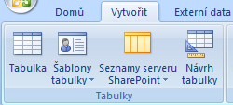
Tabulky I
tabulka je složená z polí, každý řádek tabulky tvoří jeden záznam
každý záznam tabulky obsahuje informace o jedné položce, například o konkrétním zaměstnanci. Záznam tvoří jednotlivá pole, například jméno, adresa a telefonní číslo. O záznamech se často hovoří jako o řádcích a pole se často označují jako sloupce.
na kartě Vytvořit - Tabulky

Slide 6
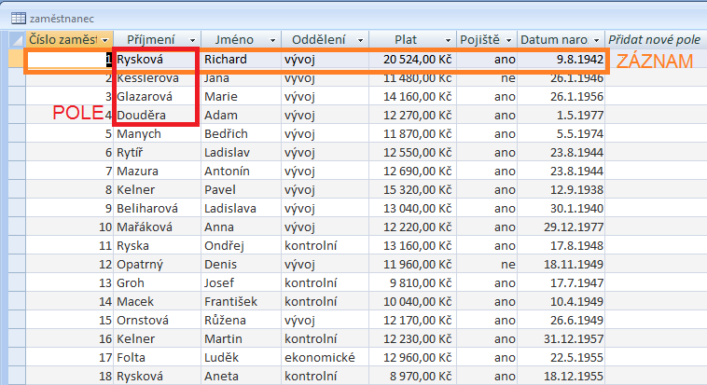
Tabulky II

Slide 7
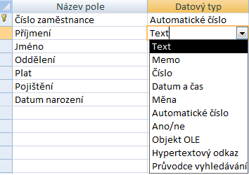
Datové typy polí
Text – do 255 znaků
Memo – dlouhý text (až do 65 536 znaků)
Číslo – 1B, 2B, 4B, 8B
Datum a čas – 8B
Měna – 8B
Automatické číslo – 4B
Ano/ne
Objekt OLE – lze ukládat data, která jsou vytvořena v jiných aplikacích
Hypertextový odkaz
Průvodce vyhledávání – vytvoří pole, které umožní brát hodnoty z jiné tabulky nebo dotazu, nebo zadat vlastní list hodnot

Slide 8
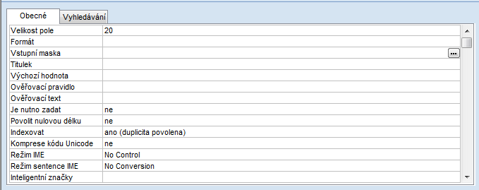
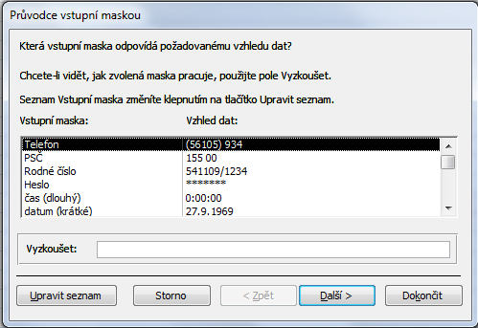
Vstupní maska
Vstupní masky umožňují pomocí znaků a symbolů nastavit formát zadávání dat do polí.
Vstupní masku můžeme nastavit u textu, čísla, data a času a měny.
http://home.zcu.cz/~pesicka/dbm1/vstmas.html

Slide 9
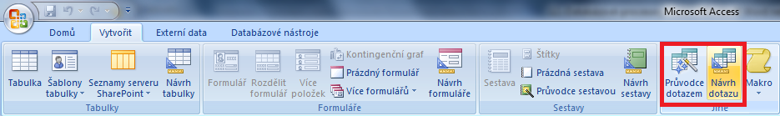
Dotazy I
na kartě Vytvořit – Jiné
pomocí dotazů můžete najít odpovědi na velmi specifické otázky týkající se dat, které by bylo obtížné získat přímým nahlížením do dat tabulky
dotazy umožňují data filtrovat, provádět s nimi výpočty a vytvářet jejich souhrny

Slide 10
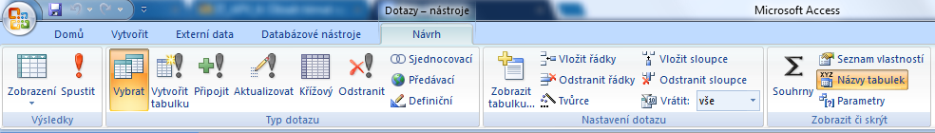
Dotazy II
dotaz se spouští tlačítkem Spustit
Výběrový dotaz - výběrový dotaz je nejběžnějším typem dotazu. Načítá data z jedné nebo více tabulek a výsledek zobrazuje v datovém listu, kde můžete provádět aktualizaci záznamů
Parametrický dotaz - parametrický dotaz je dotaz, který po spuštění zobrazí dialogové okno. V tomto okně se zadávají informace, například kritéria pro výběr záznamů nebo hodnoty, které chcete zadat do pole.

Slide 11
Dotazy III
Křížový dotaz - křížové dotazy usnadňují analýzu dat pomocí výpočtů a změny struktury dat. Pomocí křížových dotazů lze vypočítat součty, průměry, počty a různé souhrnné výpočty pro data seskupená na základě dvou typů informací
Akční dotaz - typ dotazu, který provádí změny nebo přesuny mnoha záznamů v rámci jediné operace. Existují čtyři typy akčních dotazů: odstraňovací dotaz aktualizační dotaz přidávací dotaz vytvářecí dotaz

Slide 12
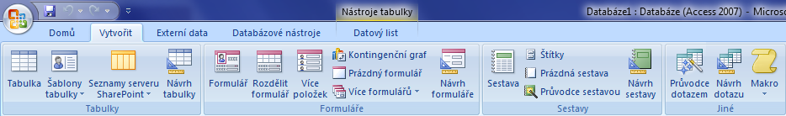
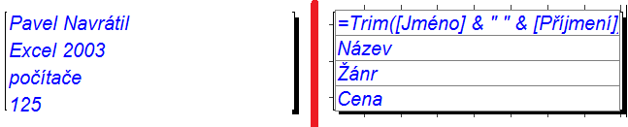
Sestavy
na kartě Vytvořit-Sestavy
Slouží pro oddělený a přehledný vzhled záznamů z tabulky, dotazu.
Využívají se na:
vizitky, štítky, přehledy
Zobrazení sestavy
Návrhové zobrazeni

Slide 13
Formuláře
na kartě Vytvořit-Formuláře
Slouží jako prostředník mezi tabulkou a uživatelem, jako snadnější forma zadávání dat pro uživatele.
Můžou zde být třeba:
Popisky, Textová pole, Tlačítka, Checkboxy, Výběrové seznamy
Těmto komponentám se pak dají na různé akce přiřadit makra, nebo moduly(VBA).

Slide 14
Makra
na kartě Vytvořit-Jiné
Slouží pro vytvoření akce bez potřeby znát VBA(škoda že nefungují lépe). Makro se postupně tvoří pomocí slovy definovaných modulů, jsou zde hlavně ty nejčastější, aby se nemuseli pokaždé psát v VBA znovu.(ani Microsoftu se v tom jazyku nechce dělat)
Je zde třeba:
HledatZáznam, OknoSeZprávou, ZavřítDatabázi(nejelpší)
Makra se nejčastěji přiřazují tlačítkům, ale můžou se přiřadit třeba i Checkboxům.

Slide 15
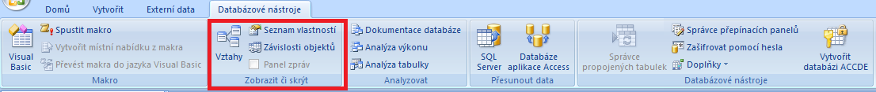
Relace
aplikace Office Access 2007 používá relace mezi tabulkami ke spojování tabulek, když je potřebujete použít v databázovém objektu
společná pole musí mít stejný datový typ, jmenovat se můžou rozdílně
nachází se na kartě Databázové nástroje – Zobrazit či skrýt

Slide 16
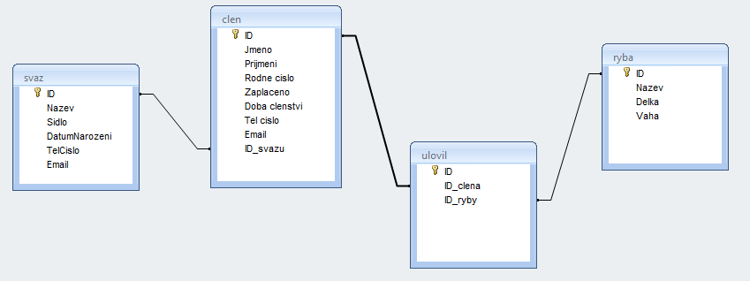
Relace - příklad
po dvojkliku na propojovací čáru můžeme daný vztah upravovat
Všechny vztahy zde jsou 1:N.

Slide 17
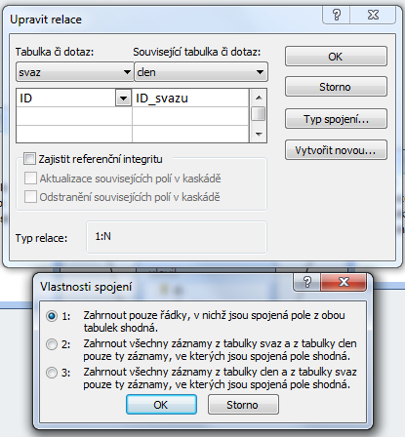
Relace – úprava vztahu
Vztahy: 1:N,1:1,N:M
Ve vztazích je důležitý primární klíč(může se vyskytovat v tabulce pouze jednou), většinou to je automatické číslo (ID)

Slide 18
KONEC

